Slide 1
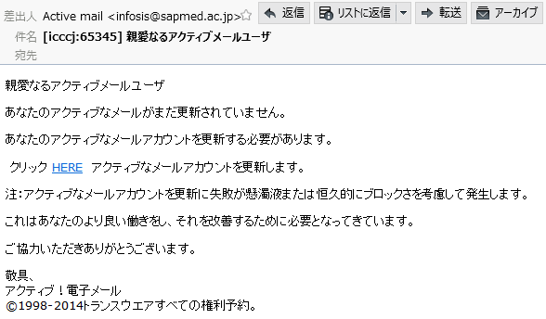
絶対にクリックしないで下さい！

